Slide 1



CHÀO MỪNG CÁC CON ĐẾN VỚI TIẾT ĐẠO ĐỨC

Slide 2
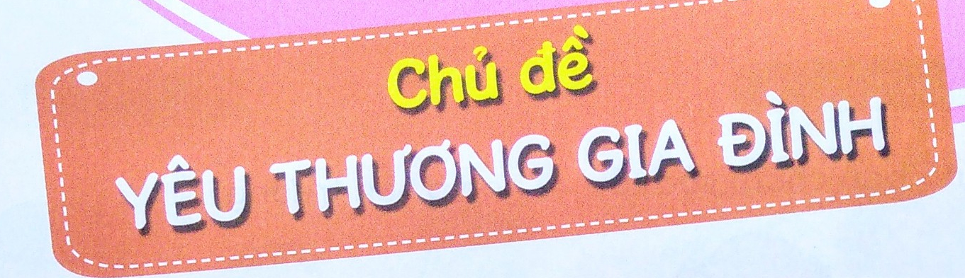

Slide 3
Bài 7
  YÊU THƯƠNG GIA ĐÌNH

Slide 4



Slide 5

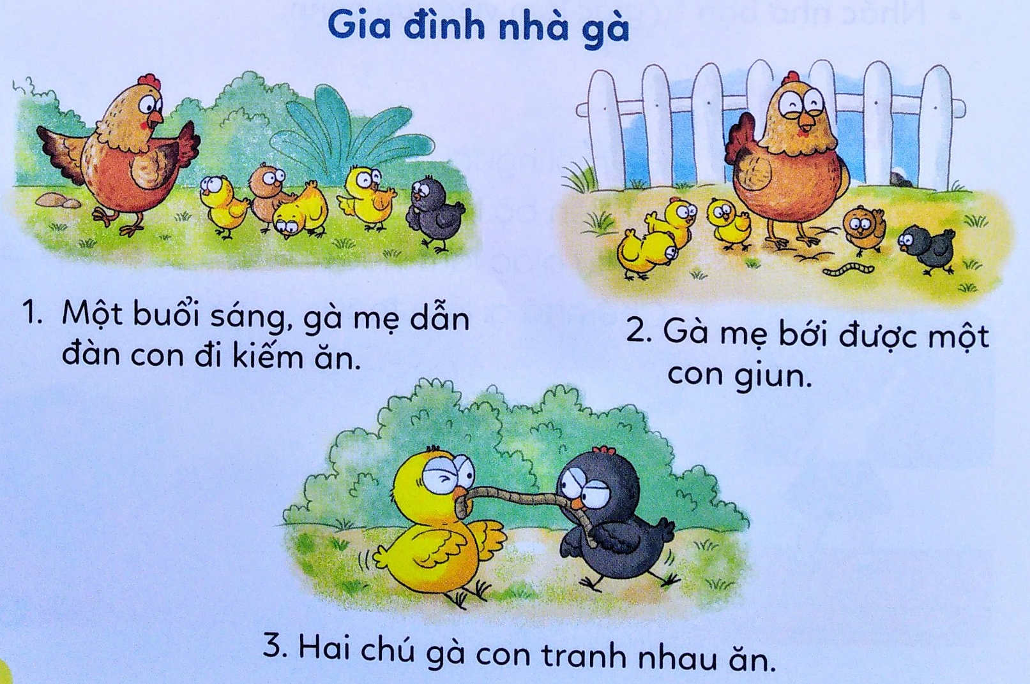
a.kể chuyện theo tranh

Slide 6
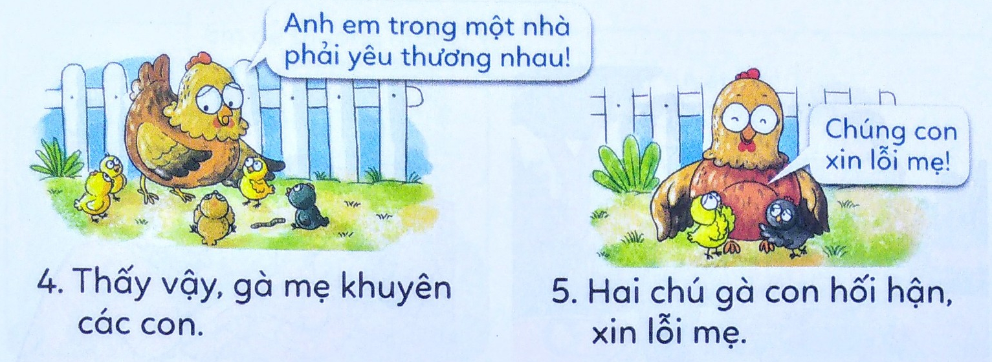

Slide 7
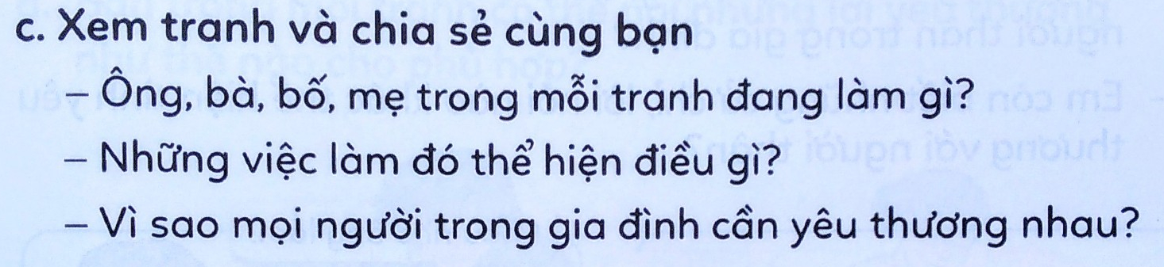

Slide 8
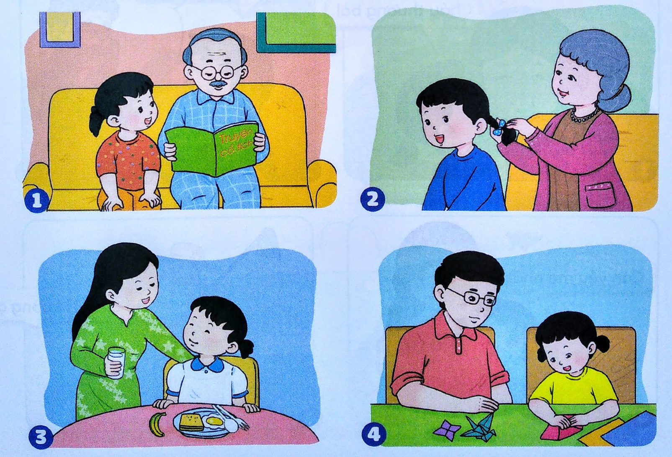
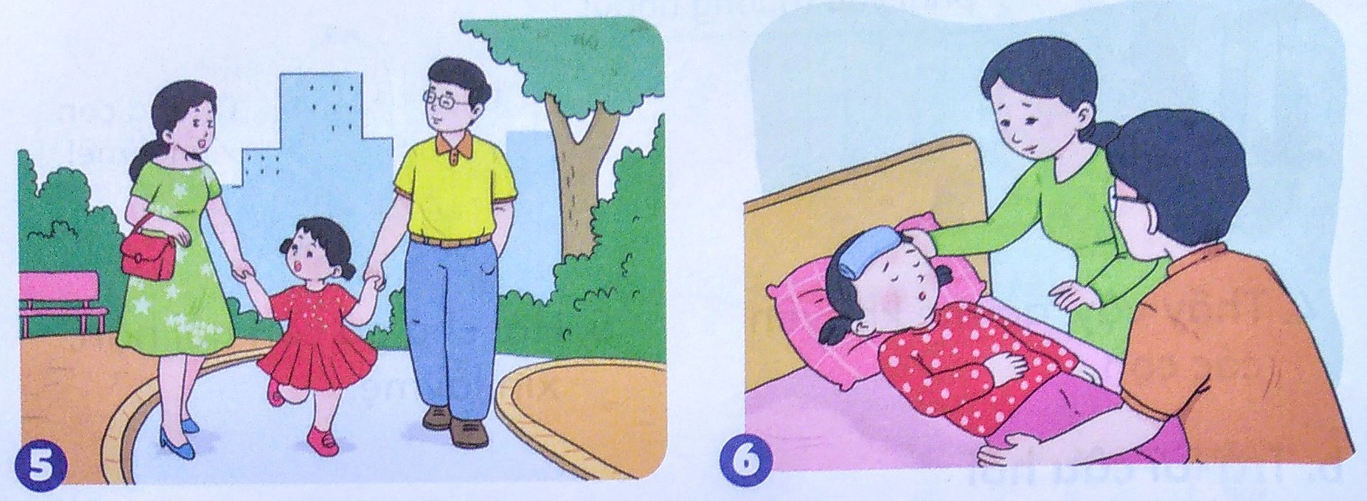

Slide 9
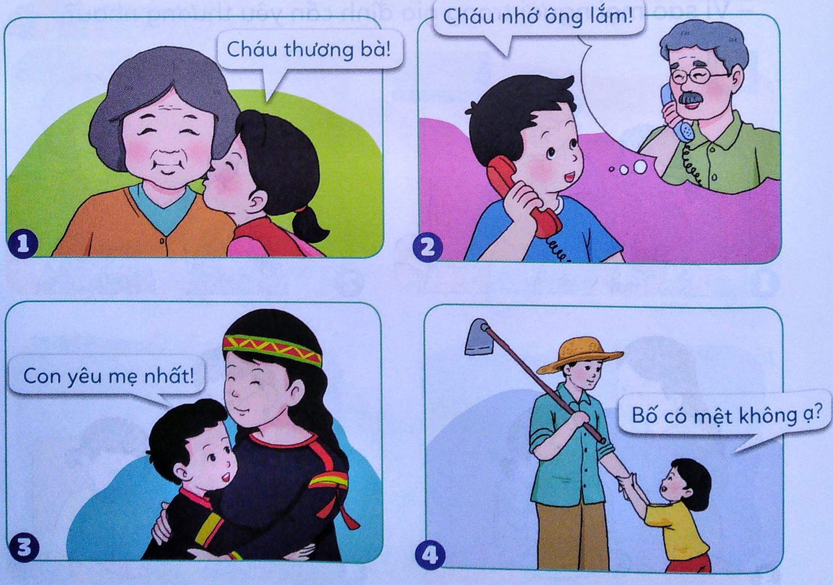
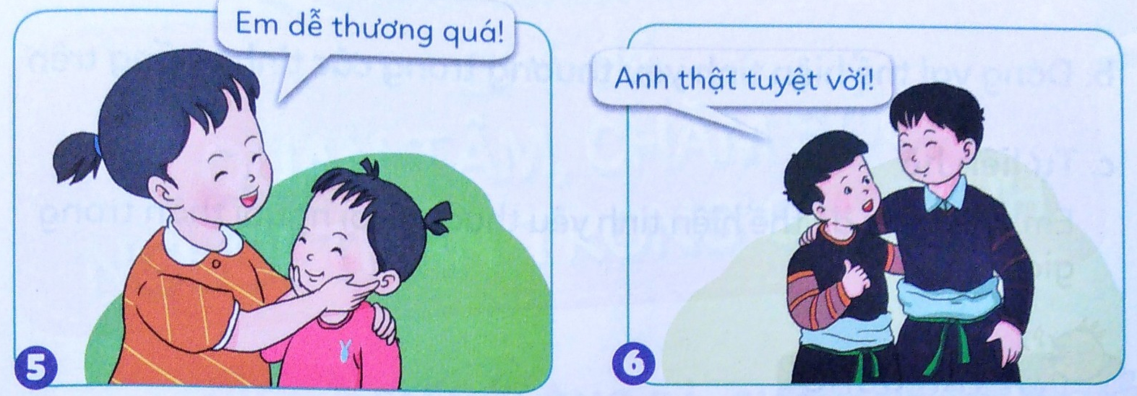
Thảo luận

Slide 10

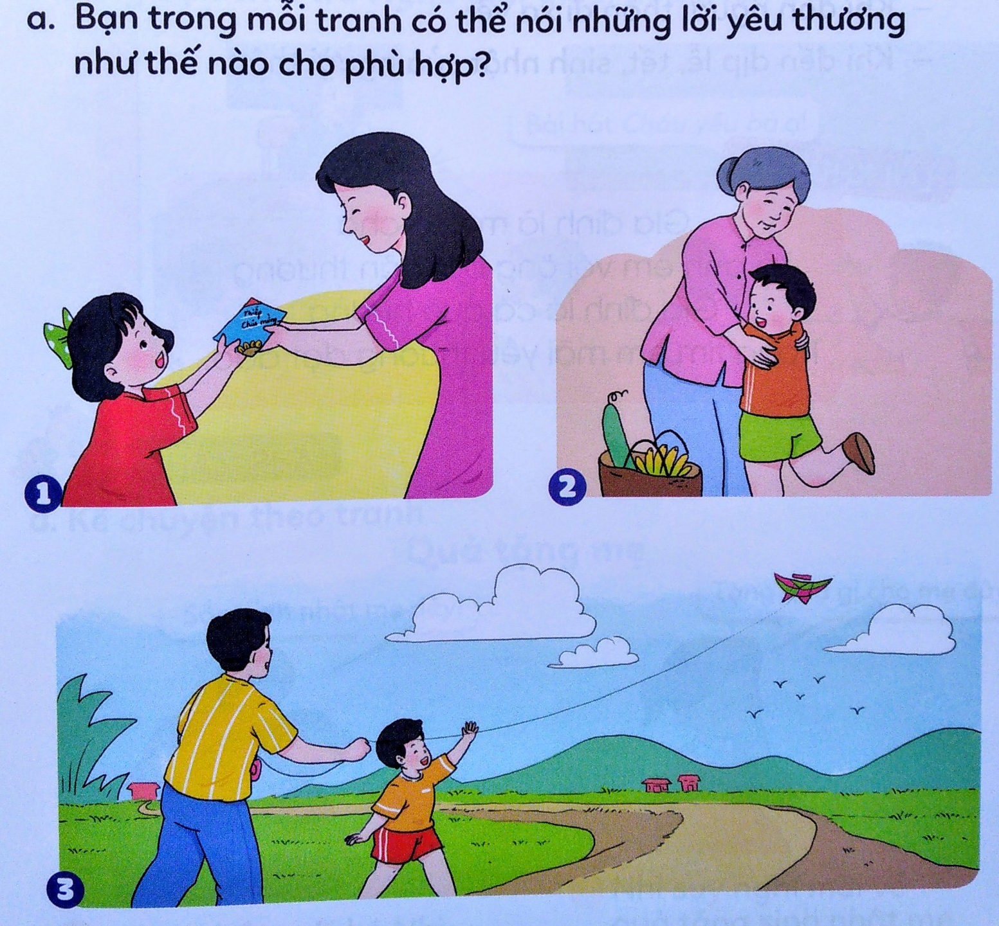

Slide 11
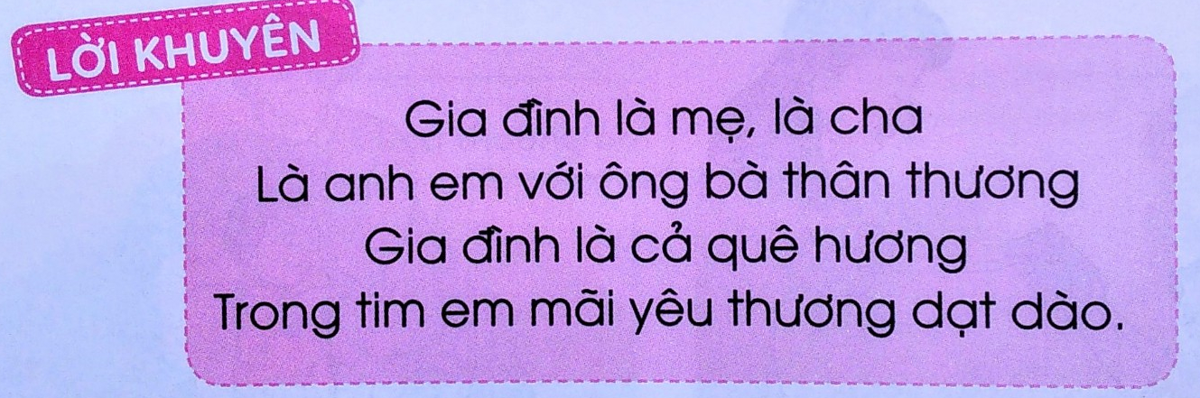

Slide 12



Cảm ơn các bạn nhé.
Cảm ơn các bạn nhé.

